Slide 1
자랑스러운 대한민국의 땅, 독도
아동가정복지학과 22*23*98 엄*진

Slide 2
목차
4. 일본 자료에 나와있는 독도
한국땅 근거
5. 일본이 독도를 일본땅이라
주장하는 이유
(1) 일본의 독도 불법 편입
(2) 독도의 가치
6. 독도를 지키기 위한 노력
(1) 국가적 노력
(2) 개인적 노력
1. 독도의 구성
2. 독도에 대한 대한민국의 주장
(1) 지리적 근거
(2) 역사적 근거
(3) 국제법적 근거
3. 독도에 대한 일본의 주장

Slide 3
1. 독도의 구성

Slide 4
1. 독도의 구성
2개의 큰 섬인 동도와 서도+89개의 주변 부속도서로 구성
총면적 : 187,554 ㎡
※ 기타 89개 부속도서 총면적 : 89필지 25,517 ㎡
섬의 높이 : 서도 (168.5M) > 동도 (98.6M)
But, 섬의 둘레, 면적 : 서도 < 동도

Slide 5
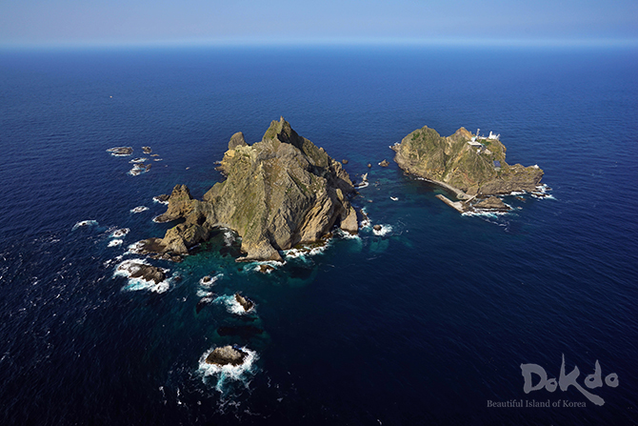
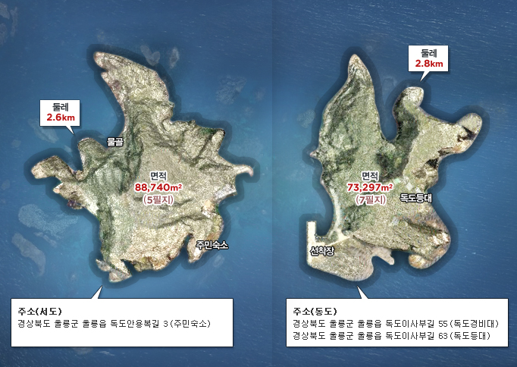
1. 독도의 구성

